Slide 1
Masterchef UI 设计

Slide 2
Contents
User Screen Flows
UI设计要素概述
用户需求分析与设计思路
吸引用户的界面设计技巧

Slide 3
01
User Screen Flows

Slide 4
浏览记录
查找浏览历史
点击进入帖子
用户中心
编辑资料
用户名称、头像、性别等资料
点击搜索
筛选菜谱
查看菜谱教程
搜索菜谱
搜索用户
选择有关的用户
进入用户互动界面
点击关注或聊天

Slide 5
02
吸引用户的界面设计技巧
User interface design techniques to attract users.

Slide 6
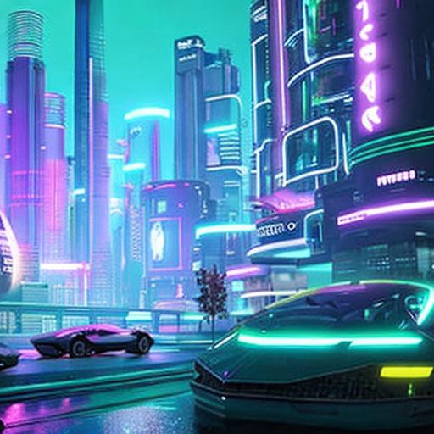
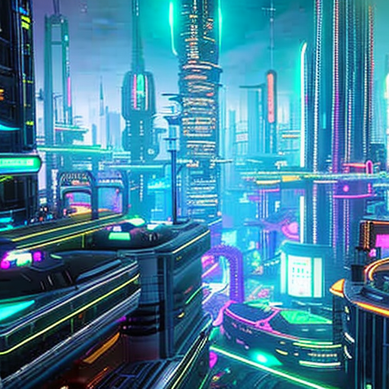

简单明了的界面布局：界面设计应该简单明了，不应该过于复杂。应该把主要的功能区放在视觉焦点的位置，并且使其易于访问。例如，应该使菜谱、食材、制作步骤和评分等功能区容易找到，尽量避免过多的页面跳转。引人入胜的食物图片：精美的食物图片可以吸引用户的眼球，使其更容易在APP中停留。可以使用高质量的食物图片，通过视觉效果来提高用户的兴趣和口感体验。可以使用图库或从社交媒体获取图片，同时加上简洁明了的图片描述。
暖色调的配色方案：暖色调是指红色、橙色和黄色等颜色，这些颜色能够让用户感到温暖、友好和舒适。因此，设计师可以使用暖色调的配色方案来吸引用户的眼球，并且使用户在使用APP时感到更加舒适。
清晰易读的字体设计：在APP的设计中，使用清晰易读的字体是非常重要的。设计师应该选择合适的字体，使其易于阅读，并且与界面的主题和配色方案相匹配。同时，字体大小也应该适中，使用户不必努力阅读或缩放屏幕。
人性化的操作设计：在APP设计中，应该考虑到用户的感受，为用户提供人性化的操作设计。例如，设计师可以添加语音提示、缩放屏幕、拖拽食材等互动方式，以提高用户体验和参与度。

Slide 7
03
UI设计要素概述
Overview of UI Design Elements.

Slide 8
UI设计要素概述
具体的UI设计要素包括：色彩搭配、字体使用、排版风格、图标设计、按钮大小与位置、用户体验等。

Slide 9
UI元素设计
1. 布局设计：合理利用布局空间，采用简洁明了的排版方式，使用户界面更加清晰易懂。 2. 颜色搭配：选择合适的色彩搭配方案，使美食应用UI更具吸引力与美感，增强用户体验。
作为一款美食信息服务平台，我们的用户界面有用户个人资料、设置以及用户动态，编辑资料中可以更改自己的昵称简介以及个人标签等，也可以点击分享个人主页给好友或者社交网站

Slide 10
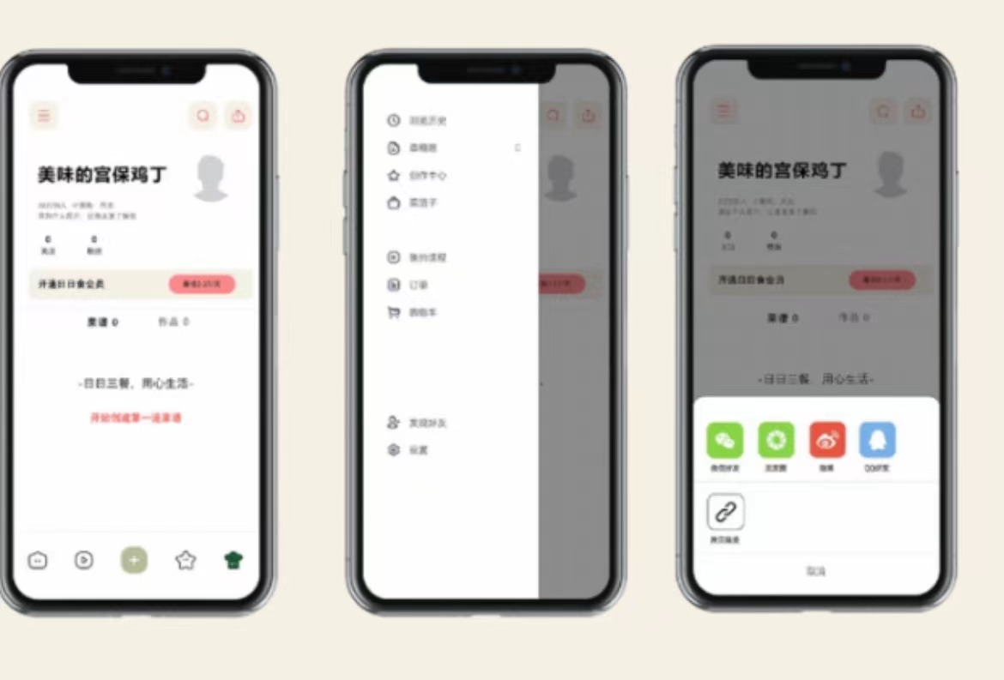
布局设计
我们的界面布局设计遵循以下几个基本原则：
易用性优先：美食APP的用户界面应该设计成简单易用、直观明了的样式，让用户可以轻松地浏览菜单、查看餐厅、预订餐位等功能。重要的功能要放在显眼的位置，同时应该避免使用过多的文字和菜单，以减少用户的疲劳感和混乱感。
布局简洁：美食APP的用户界面布局应该尽可能简洁，避免过多的信息和视觉干扰。页面元素的排列要有规律，颜色和字体要有统一的风格和配色，以保持整体的一致性和协调性。
响应式设计：美食APP的用户界面应该具有响应式设计，以适应不同的屏幕尺寸和设备类型。这样可以确保用户在任何设备上都能够正常浏览和使用APP，提高用户的满意度和忠诚度。
可定制化：美食APP的用户界面应该允许用户根据自己的偏好和需求进行定制化。例如，用户可以选择自己喜欢的菜系、餐厅、评分等信息，以便更好地满足自己的需求。
导航友好：美食APP的用户界面应该设计成易于导航的样式，以帮助用户快速找到他们需要的信息和功能。例如，菜单和页面元素的标签和图标应该清晰明了，以便用户快速定位和操作
VIEW MORE

Slide 11
颜色与字体搭配
一个精心设计的配色方案和字体选择可以让用户感受到食物的美味与诱人，同时也能提高用户的使用体验和品牌认知度。首先，颜色的选择应该考虑到与美食相关的色彩和情感。通常来说，橙色、红色、黄色、绿色等色调会让用户感到食欲，因为这些颜色可以刺激食欲和唾液分泌。同时，这些色调也与健康、自然和活力等元素相关联，让用户感受到健康和美好生活的感觉。所以我们选择这几个颜色作为主色调
VIEW MORE

Slide 12
颜色与字体搭配
其次，字体的选择也应该考虑到品牌的风格和APP的用途。对于美食APP来说，字体应该具有一定的视觉冲击力和易读性，同时也要与品牌形象相符。最后，一个完美的颜色和字体搭配应该是统一而又富有变化的。这意味着，页面元素的颜色和字体应该相互呼应和协调，同时也要注重视觉层次感的变化，以避免单调和乏味的感觉。
VIEW MORE

Slide 13
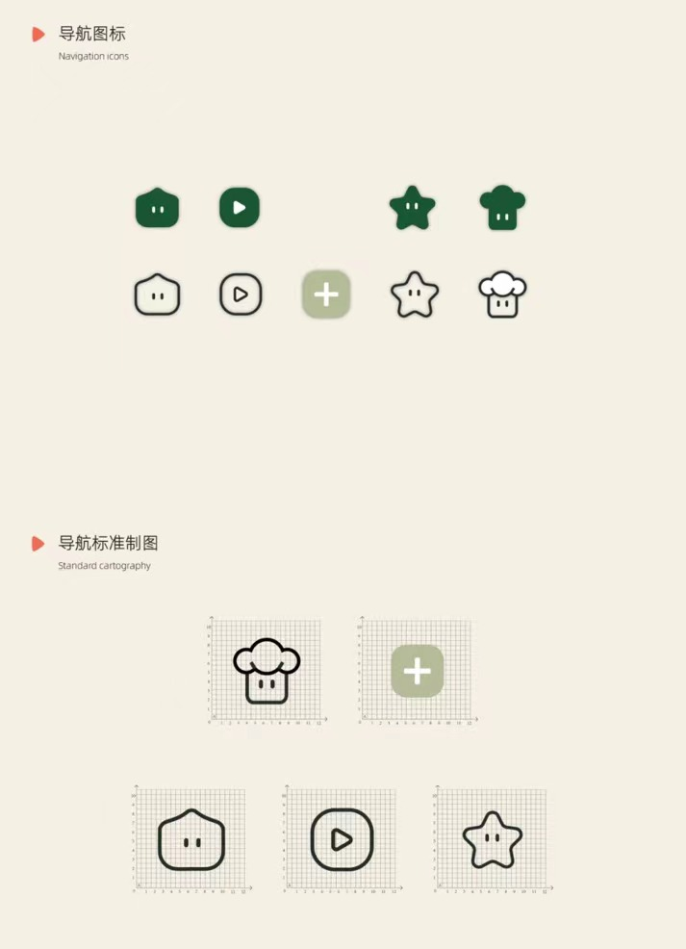
图标设计与按钮大小
图标图形：我们打算使用叉子、勺子、锅炉、厨师帽等符号来表示菜谱、食材和制作过程等功能。
按钮大小：按钮需要够大，以便用户在手机屏幕上轻松触摸和操作，同时也不能太大，以免影响页面的布局和美观度。
按钮颜色：按钮颜色也是一个重要的因素，可以吸引用户的眼球和帮助用户识别不同的功能。我们打算使用绿色、黑白相间的线条图案、黄色作为按钮颜色基调
VIEW MORE

Slide 14
04
用户需求分析与设计思路
User Needs Analysis and Design Thinking.

Slide 15
用户需求分析
用户可能需要浏览不同类型的菜单、搜索餐厅、查看餐厅评分、进行预订和支付等操作。同时，用户还可能希望通过APP获取到餐厅的位置信息、营业时间、菜品介绍等相关信息。
设计思路
需要设计出一个简单易用的主界面，包括餐厅列表、搜索功能、分类菜单、推荐菜品等。在设计时，需要考虑颜色、字体、图标等视觉元素的搭配和统一性。同时，需要确保UI界面的响应式设计，以适应不同的设备和屏幕尺寸，还需要考虑客户服务的问题。例如，可以设计一个在线客服系统，帮助用户解决问题和提供支持。同时，还可以设计一个用户反馈系统，收集用户反馈和意见，以改进APP的质量和用户体验

Slide 16
美食应用UI设计PPT
2023.04.26
your website

